Slide 1
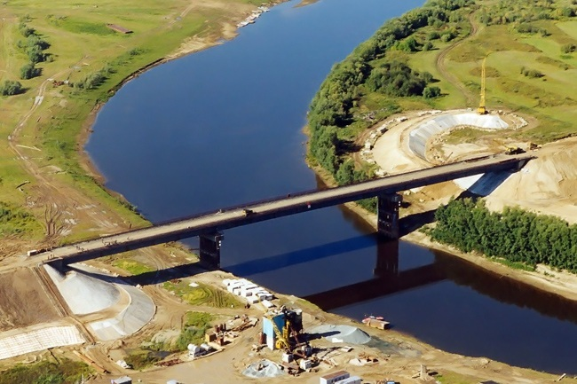
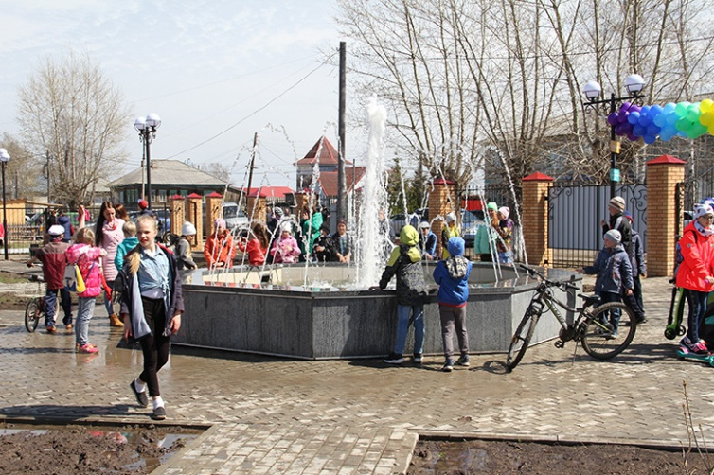
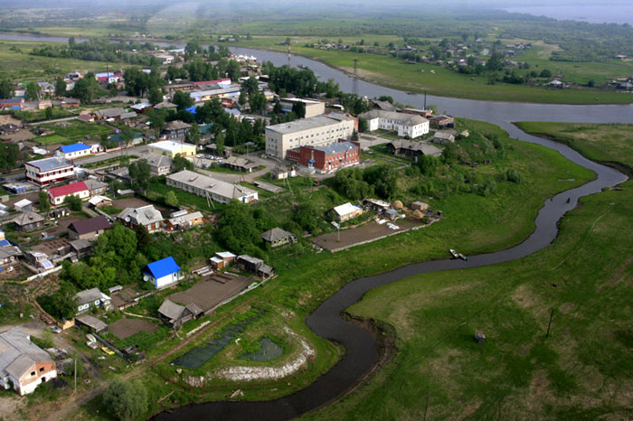
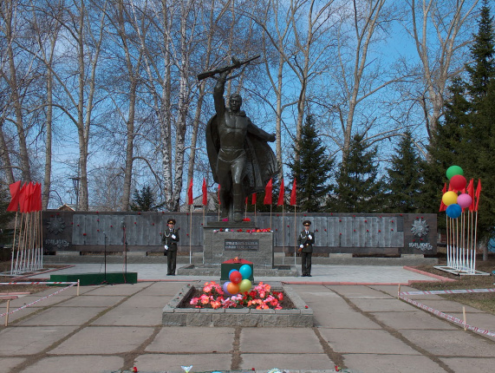
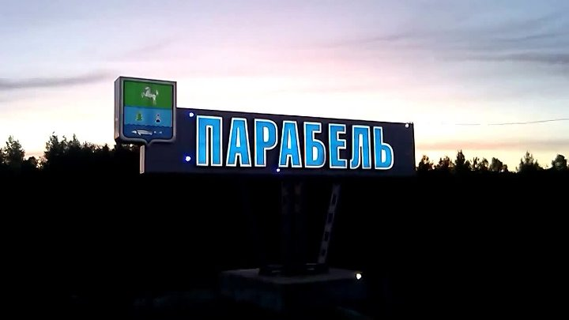
Бюджет для граждан
на основе решения Думы Парабельского района от 19.12.2019 №39
«О бюджете муниципального образования «Парабельский район»
на 2020 год и плановый период 2021 и 2022 годов»
Парабель
2019

Slide 2
Содержание
Глоссарий | 3 стр.
Обращение Главы Парабельского района | 4 стр.
Общая информация о Парабельском районе | 5 стр.
Что такое бюджет | 7 стр.
Стадии бюджетного процесса | 9 стр.
Нормативные акты в сфере бюджетного процесса | 10 стр.
Цели и задачи бюджетной и налоговой политики | 11 стр.
Основные параметры бюджета муниципального образования «Парабельский район» | 12 стр.
Доходы бюджета муниципального образования «Парабельский район» | 13 стр.
Расходы бюджета муниципального образования «Парабельский район» | 17 стр.
Муниципальные программы | 21 стр.
Непрограммные направления расходов | 38 стр.
Информация для жителей и гостей Парабельского района | 41 стр.
2

Slide 3
Глоссарий
Бюджет - форма образования и расходования денежных средств, предназначенных для финансового обеспечения задач и функций государства и местного самоуправления;
Консолидированный бюджет - свод бюджетов бюджетной системы Российской Федерации на соответствующей территории (за исключением бюджетов государственных внебюджетных фондов) без учета межбюджетных трансфертов между этими бюджетами;
Доходы бюджета - поступающие в бюджет денежные средства, за исключением средств, являющихся источниками финансирования дефицита бюджета;
Расходы бюджета - выплачиваемые из бюджета денежные средства, за исключением средств, являющихся в соответствии с настоящим Кодексом источниками финансирования дефицита бюджета;
Дефицит бюджета - превышение расходов бюджета над его доходами;
Профицит бюджета - превышение доходов бюджета над его расходами;
Межбюджетные трансферты - средства, предоставляемые одним бюджетом бюджетной системы Российской Федерации другому бюджету бюджетной системы Российской Федерации;
Муниципальный долг - обязательства, возникающие из муниципальных заимствований, гарантий по обязательствам третьих лиц, другие обязательства в соответствии с видами долговых обязательств, установленными Бюджетным кодексом, принятые на себя муниципальным образованием;
3

Slide 4
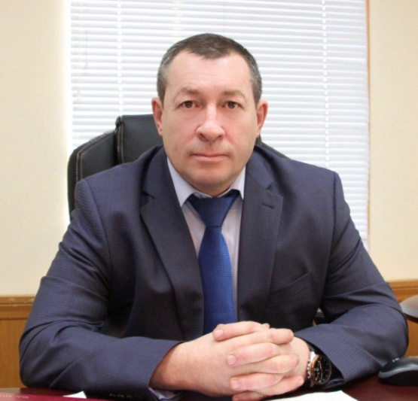
Уважаемые жители Парабельского района
Администрация Парабельского района продолжает знакомить вас с первостепенным финансовым документом – Бюджетом муниципального образования «Парабельский район». Бюджет Парабельского района на 2020 год и плановый период 2021-2022 годов утвержден Думой Парабельского района.
Настоящая брошюра познакомит вас с основными целями и приоритетными направлениями бюджетной политики района, основами формирования бюджета, общими сведениями о доходах и расходах, задачами
исполнения бюджета в будущих периодах. Надеемся, что настоящий выпуск «Бюджета для граждан» повысит уровень общественного участия граждан в бюджетном процессе Парабельского района.
С уважением,
Глава Парабельского района Александр Львович Карлов
4

Slide 5
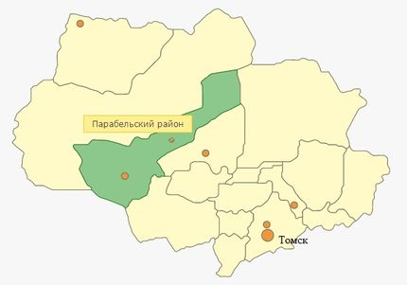
Парабельский район
Образован 20 ноября 1935 года
Площадь: 35 845,69 км²
На территории расположено 33 населённых пункта
Численность населения: 12 271 человек *
* по состоянию на 1 января 2019 года
5

Slide 6
Численность населения
Изменение численности населения
Парабельского района за период 2016-2019 годов
6

Slide 7
Что такое бюджет?
ДОХОДЫ
это поступающие в бюджет денежные средства (налоги юридических и физических лиц, административные платежи и сборы, безвозмездные поступления)
РАСХОДЫ
это выплачиваемые из бюджета денежные средства (социальные выплаты населению, содержание государственных учреждений (образование, ЖКХ, культура и другие) капитальное строительство и другие)
БЮДЖЕТ (от старонормандского bougette – кошель, сумка, кожаный мешок) – форма образования и расходования денежных средств, предназначенных для финансового обеспечения задач и функций государства и местного самоуправления
превышение доходов над расходами образует положительный остаток бюджета
ПРОФИЦИТ
если расходная часть бюджета превышает доходную, то бюджет формируется с
ДЕФИЦИТОМ
Сбалансированность бюджета по доходам и расходам – основополагающее требование, предъявляемое к органам, составляющим и утверждающим бюджет
7

Slide 8
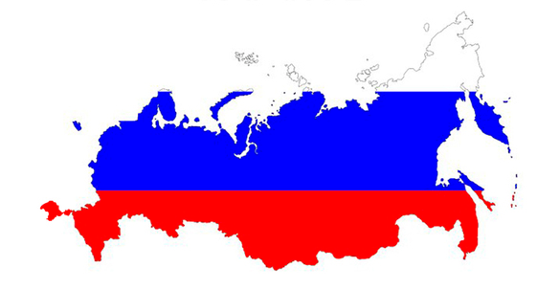
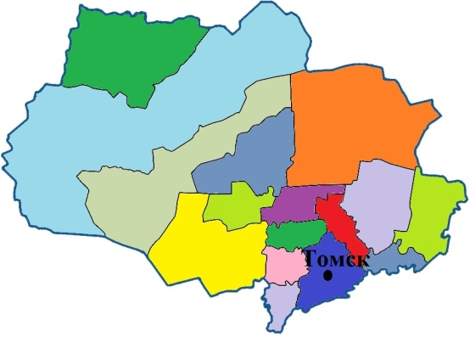
Виды бюджетов
Бюджет семьи
Бюджеты публично-правовых образований
Бюджет организаций
Российской Федерации
(федеральный бюджет, бюджеты государственных внебюджетных фондов РФ)
субъектов
Российской Федерации
(региональные бюджеты, бюджеты территориальных фондов ОМС)
муниципальных образований
(местные бюджеты)
8

Slide 9
Стадии бюджетного процесса
Бюджетный процесс представляет собой деятельность по составлению проекта бюджета, его рассмотрению, утверждению, исполнению, составлению отчета об исполнении.
Составление проекта бюджета
Рассмотрение и утверждение бюджета
Составление, внешняя проверка и
утверждение бюджетной отчетности
Муниципальный финансовый контроль
Исполнение бюджета
9

Slide 10
Нормативные акты в сфере бюджетного процесса
Бюджетный процесс регламентируется следующими нормативно-правовыми актами:
Конституция Российской Федерации
Бюджетный кодекс
Российской Федерации
Налоговый кодекс
Российской Федерации
Федеральный закон ФЗ №131 от 06 октября 2003 года
«Об общих принципах организации местного самоуправления»
Закон Томской области №170-ОЗ от 13 августа 2007 года «О межбюджетных отношениях в Томской области»
Устав муниципального образования «Парабельский район»
Положение о бюджетном процессе
в муниципальном образовании «Парабельский район»
10

Slide 11
Цели и задачи бюджетной и налоговой политики
Основные направления бюджетной и налоговой политики Парабельского района Томской области на 2020 год и плановый период 2021 – 2022 годов утверждены Постановлением Администрации Парабельского района от 03.09.2019 №465а
цели
Целью налоговой политики Парабельского района на 2020 год и на плановый период 2021 и 2022 годов является повышение уровня собственных доходов бюджета района за счет осуществления следующих мероприятий:
формирование и реализация плана мероприятий по увеличению налоговых и неналоговых доходов бюджета;
проверка эффективности использования муниципального имущества;
организация работы по проведению мероприятий по легализации оплаты труда и обеспечению полноты поступления в бюджет района налога на доходы физических лиц;
осуществление поддержки малого предпринимательства для стимулирования добровольного исполнения налоговых обязательств
задачи
безусловное исполнение действующих социально-значимых обязательств;
применение принципов адресности и нуждаемости при предоставлении гражданам мер социальной поддержки;
консолидация финансовых ресурсов на приоритетных направлениях государственной политики, в том числе на реализации задач, поставленных в Указах Президента Российской Федерации от 7 мая 2012 года;
соблюдение ограничений, установленных бюджетным законодательством и соглашением с Департаментом финансов Томской области
11

Slide 12
Основные параметры бюджета
муниципального образования «Парабельский район»
Доходы
Расходы
853 394,6 тыс. руб.
714 871,2 тыс. руб.
688 117,1 тыс. руб.
2020г.
2021г.
2022г.
848 394,6 тыс. руб.
711 871,2 тыс. руб.
688 117,1 тыс. руб.
Профицит
на 2020 год – 5 000 тыс. руб.
на 2021 год – 3 000 тыс. руб.
на 2022 год – 0 тыс. руб.
12

Slide 13
Доходы бюджета
муниципального образования «Парабельский район»
13

Slide 14
Налоговые доходы бюджета
муниципального образования «Парабельский район»
* в том числе дополнительный норматив отчислений в бюджет муниципального образования «Парабельский район» от налога на доходы физических лиц в размере 27 892,8 тысяч рублей
14

Slide 15
Неналоговые доходы бюджета
муниципального образования «Парабельский район»
15

Slide 16
Безвозмездные поступления в бюджет
муниципального образования «Парабельский район»
тысяч рублей
16

Slide 17
Расходы бюджета
муниципального образования «Парабельский район»
Расходы бюджета – выплачиваемые из бюджета денежные средства.
Формирование расходов осуществляется в соответствии с расходными обязательствами, обусловленными установленным законодательством разграничением полномочий, исполнение которых должно происходить в очередном финансовом году за счет средств соответствующих бюджетов.
Принципы формирования расходов бюджета:
по разделам
по ведомствам
по муниципальным программам
17

Slide 18
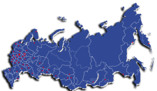
Классификация расходов
01 «Общегосударственные вопросы»
08 «Культура, кинематография»
02 «Национальная оборона»
09 «Здравоохранение»
03 «Национальная безопасность и
правоохранительная деятельность»
10 «Социальная политика»
04 «Национальная экономика»
11 «Физическая культура и спорт»
05 «Жилищно-коммунальное
хозяйство»
12 «Средства массовой информации»
06 «Охрана окружающей среды»
13 «Обслуживание
муниципального долга»
07 «Образование»
14 «Межбюджетные трансферты»
18

Slide 19
Структура расходов бюджета Парабельского района
на 2020-2022 годы по разделам классификации
тыс. руб.
Раздел | Наименование | 2020 год | 2021 год | 2022год
 | ВСЕГО | 848 394,6 | 711 871,2 | 688 117,1
 | в том числе:
01 | Общегосударственные вопросы | 125 100,4 | 89 962,4 | 89 968,4
02 | Национальная оборона | 890,0 | 895,0 | 914,4
03 | Национальная безопасность и правоохранительная деятельность | 900,0 | 100,0 | 100,0
04 | Национальная экономика | 55 987,7 | 38 817,7 | 39 795,5
05 | Жилищно-коммунальное хозяйство | 85 905,1 | 39 098,0 | 28 098,0
07 | Образование | 444 319,6 | 436 258,1 | 424 985,4
08 | Культура и кинематография | 61 943,2 | 35 009,2 | 35 009,2
10 | Социальная политика | 21 787,4 | 20 267,6 | 19 462,8
11 | Физическая культура и спорт | 6 111,9 | 6 450,9 | 4 154,4
13 | Обслуживание государственного и муниципального долга | 280,0 | 115,0 | 0,0
14 | Межбюджетные трансферты сельским поселениям | 45 169,3 | 45 897,3 | 45 629,0
19

Slide 20
Структура расходов бюджета Парабельского района
на 2020 год по главным распорядителям бюджетных средств
Общий объем расходов составляет
458 819,1
тыс. руб.
848 394,6 тыс. руб.
110 906,4
тыс. руб.
206 711,0
тыс. руб.
71 958,1
тыс. руб.
20

Slide 21
Муниципальные программы
Муниципальная программа - документ стратегического планирования, содержащий комплекс планируемых мероприятий, взаимоувязанных по задачам, срокам осуществления, исполнителям и ресурсам и обеспечивающих наиболее эффективное достижение целей и решение задач социально-экономического развития муниципального образования
Доля расходов бюджета муниципального образования
«Парабельский район» на 2020 год
по непрограммным мероприятиям
по муниципальным программам
176 604 тыс. руб.
(21%)
671 790,6 тыс. руб.
(79%)
Бюджет «Парабельского района на 2020 год и плановый период 2021 и 2022 годов формируется по программно-целевому принципу и содержит 11 муниципальных программ
21

Slide 22
Муниципальная программа
«Развитие системы образования Парабельского района»
Цель – комплексное и эффективное развитие муниципальной системы образования, обеспечивающее повышение качества образования, посредством создания современных, доступных, безопасных условий образовательного процесса, развития инфраструктуры системы образования.
22

Slide 23
Муниципальная программа
«Развитие системы образования Парабельского района»
Источники финансирования муниципальной программы (тыс. руб.)
23

Slide 24
Муниципальная программа
«Развитие культуры и туризма Парабельского района»
Цель – реализация культурной политики Российской Федерации и Томской области на территории Парабельского района. Комплексное и эффективное развитие муниципальной системы отрасли культуры, обеспечивающее повышение качества предоставления услуг учреждениями культуры, посредством создания современных, доступных, безопасных условий , развития инфраструктуры отрасли , формирование имиджа Парабельского района как культурной территории Томской области, создание в Парабельском районе условий для развития современного конкурентно-способного туристско-рекреационного комплекса
24

Slide 25
Муниципальная программа
«Развитие культуры и туризма Парабельского района»
Источники финансирования муниципальной программы (тыс. руб.)
25

Slide 26
Муниципальная программа
«Развитие физической культуры, спорта и формирования
здорового образа жизни населения Парабельского района»
Цель – создание условий для занятий спортом
населения Парабельского района
26

Slide 27
Муниципальная программа
«Развитие физической культуры, спорта и формирования
здорового образа жизни населения Парабельского района»
Источники финансирования муниципальной программы (тыс. руб.)
27

Slide 28
Муниципальная программа
«Реализация молодежной политики в Парабельском районе»
Цель – проведение эффективной молодежной политики
Объем финансирования муниципальной программы за счет средств бюджета
муниципального образования «Парабельский район» в 2020 году составляет
650 тысяч рублей
28

Slide 29
Муниципальная программа
«Формирование благоприятной и доступной
социальной среды в Парабельском районе»
Цель – создание условий для формирования благоприятной и доступной социальной среды в Парабельском районе
29

Slide 30
Муниципальная программа
«Формирование благоприятной и доступной
социальной среды в Парабельском районе»
Источники финансирования муниципальной программы (тыс. руб.)
30

Slide 31
Муниципальная программа
«Поддержка отраслей экономики в Парабельском районе»
Цель – сохранение и развитие
отраслей экономики в Парабельском районе
31

Slide 32
Муниципальная программа
«Поддержка отраслей экономики в Парабельском районе»
Источники финансирования муниципальной программы (тыс. руб.)
32

Slide 33
Муниципальная программа
«Содействие развитию предпринимательства
и занятости населения в Парабельском районе»
Цель – Повышение уровня развития малого и среднего предпринимательства, эффективная занятость населения
и развития трудовых ресурсов в Парабельском районе
Объем финансирования муниципальной программы в 2020 году составляет
2 000 тысяч рублей
33

Slide 34
Муниципальная программа
«Устойчивое развитие Парабельского района в сфере
благоустройства, строительства, архитектуры, дорожного хозяйства»
Цель – повышение уровня и качества жизни населения, накопление человеческого капитала. Сбалансированное территориальное развитие за счет развития инфраструктуры
34

Slide 35
Муниципальная программа
«Устойчивое развитие Парабельского района в сфере
благоустройства, строительства, архитектуры, дорожного хозяйства»
Источники финансирования муниципальной программы (тыс. руб.)
35

Slide 36
Муниципальная программа
«Обеспечение транспортной доступности
на территории Парабельского района»
Цель – обеспечить повышение безопасности
жизнедеятельности населения
Объем финансирования муниципальной программы в 2020 году составляет
14 316 тысяч рублей
36

Slide 37
Муниципальная программа
«Развитие муниципального управления в Парабельском районе»
Цель – эффективное управление Парабельским районом
37

Slide 38
Муниципальная программа
«Развитие муниципального управления в Парабельском районе»
Источники финансирования муниципальной программы (тыс. руб.)
38

Slide 39
Муниципальная программа
«Обеспечение безопасности жизнидеятельности
населения Парабельского района»
Цель – эффективное управление Парабельским районом
Объем финансирования муниципальной программы за счет средств бюджета
муниципального образования «Парабельский район» в 2020 году составляет
180 тысяч рублей
39

Slide 40
Непрограммные направления расходов
В соответствии с Порядком принятия решений о разработке муниципальных программ Парабельского района, их формирования и реализации, а также проведения и критерии оценки эффективности их реализации, утвержденным постановлением Администрации Парабельского района от 29 апреля 2015 года №341, не подлежат включению в муниципальные программы следующие расходы:
бюджетные ассигнования на обеспечение выполнения функций Думы Парабельского района, контрольно-счетного органа Парабельского района, избирательной комиссии муниципального образования «Парабельский район»
бюджетные ассигнования на содержание аппарата Администрации Парабельского района
бюджетные ассигнования на исполнение судебных актов
бюджетные ассигнования на создание резервного фонда непредвиденных расходов Парабельского района
бюджетные ассигнования, зарезервированные, в том числе, на увеличение фонда оплаты труда и выплату страховых взносов.
Объем непрограммных расходов бюджета Парабельского района на 2020 год составляет:
176 604 тыс. руб.
40

Slide 41
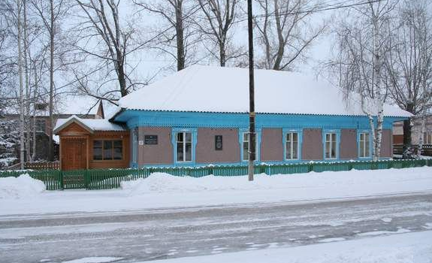
Уважаемые жители Парабельского района
С проектом решения Думы Парабельского района О бюджете муниципального образования «Парабельский район» на 2020 год и плановый период 2021 и 2022 годов можно ознакомится на официальном сайте Парабельского района http://parabel.tomsk.ru в разделе «Экономика и финансы – Бюджет».
«Бюджет для граждан» подготовлен
Финансовым отделом администрации
Парабельского района Томской области
График работы Финансового отдела:
с понедельника по четверг - с 9-00 до 17-15;
пятница - с 9-00 до 17-00;41
суббота, воскресенье - выходные дни.
Обеденный перерыв - с 13-00 до 14-00.
Контактная информация:
тел. 8(38252)2-18-50 Шибаева Татьяна Михайловна Руководитель
тел. 8(38252)2-15-59 Бут Анастасия Анатольевна Заместитель руководителя
41

